Slide 1

URZĄD MIASTA I GMINY W NIEPOŁOMICACH
Informacja o stanie realizacji zadań oświatowych
w Gminie Niepołomice
październik 2025 r.
Podstawa prawna:
art. 11 ustawy z dnia 14.12.2016 r. Prawo oświatowe.

Slide 2
ŹRÓDŁA INFORMACJI
Opracowanie zostało przygotowane na podstawie:
Raportów Systemu Informacji Oświatowej wg stanu na dzień 15.05.2024, 30.09.2024 i 30.09.2025
Arkuszy organizacji pracy szkół i placówek oświatowych prowadzonych przez Gminę Niepołomice
Sprawozdań OKE w Krakowie nt wyników egzaminów zewnętrznych
Sprawozdań finansowych Wydziału Edukacji Urzędu Miasta i Gminy Niepołomice
Innej dokumentacji źródłowej, w tym danych otrzymanych od przedszkoli, szkół i placówek.
W sprawozdaniu wykorzystano dane statystyczne oraz wybrane wskaźniki oświatowe.

Slide 3
Szkoły i placówki w Gminie, dla których organem prowadzącym jest Gmina Niepołomice
Gmina Niepołomice
Kluby Dziecięce:
Szkoły Podstawowe i Zespoły Szkolno - Przedszkolne:
Przedszkola Samorządowe:
Placówka oświatowa:
Młodzieżowe Obserwatorium Astronomiczne im. Kazimierza Kordylewskiego w Niepołomicach
Zespół Klubów dziecięcych w skład którego wchodzą: Klub dziecięcy „Pod Bociusiem" w Woli Zabierzowskiej, oraz Klub dziecięcy ,, Agatka’’ w Woli Batorskiej.
Klub dziecięcy ,, Jacek’’ w Woli Batorskiej.
Przedszkole Samorządowe Nr 1 w Niepołomicach
Przedszkole Samorządowe w Woli Batorskiej
Przedszkole Samorządowe im. Św. Kingi w Podłężu
Przedszkole Samorządowe z Oddziałami Integracyjnymi w Zabierzowie Bocheńskim
Szkoła Podstawowa nr 1 im. Tadeusza Kościuszki w Niepołomicach
Szkoła Podstawowa nr 2 im. Króla Kazimierza Wielkiego w Niepołomicach
Szkoła Podstawowa im Adama Mickiewicza w Staniątkach
ZSP (Szkoła Podstawowa im. Jana Matejki w Woli Zabierzowskiej)
Szkoła Podstawowa im. Wincentego Witosa w Woli Batorskiej
ZSP (Szkoła Podstawowa im. Stanisława Wyspiańskiego w Suchorabie)
ZSP (Szkoła Podstawowa im. Św. Jana Bosko w Zakrzowie)
Szkoła Podstawowa im. Świętej. Jadwigi Królowej Polski w Podłężu
ZSP (Szkoła Podstawowa Nr 3 im. Włodzimierza Puchalskiego w Niepołomicach)
ZSP (Szkoła Podstawowa im. Marszałka Józefa Piłsudskiego w Zagórzu)
Szkoła Podstawowa z Oddziałami Integracyjnymi im. Stefana Żeromskiego w Zabierzowie Bocheńskim
Szkoły ponadpodstawowe:
Zespół Szkół im. Ojca Świętego Jana Pawła II w Niepołomicach (Liceum Ogólnokształcące i Technikum).
Centrum Kształcenia Zawodowego i Ustawicznego w Niepołomicach ( Branżowa Szkoła I stopnia, Liceum Ogólnokształcące dla Dorosłych, Technikum).
Szkoła Podstawowa nr 4 w Niepołomicach
Klub dziecięcy „JAŚ”,
Klub dziecięcy „Małgosia”.

Slide 4
Liczba dzieci w Przedszkolach Publicznych

Slide 5
Liczba dzieci w Przedszkolach Niepublicznych

Slide 6
Liczba uczniów w Szkołach Podstawowych i Zespołach Szkolno Przedszkolnych

Slide 7
Liczba uczniów w Szkołach Średnich

Slide 8
Nauczyciele - stan na 30 września 2024
SZKOŁY PODSTAWOWE I ZESPOŁY SZKOLNO-PRZEDSZKOLNE
Lp. | SZKOŁA/PLACÓWKA | Liczba etatów
1 | SP 1 Niepołomice | 61,17
2 | SP 2 Niepołomice | 72,50
3 | ZSP Zakrzów | 31,75
4 | ZSP Zagórze | 26,82
5 | ZSP Niepołomice | 24,85
6 | SP Wola Batorska | 35,40
7 | ZSP Wola Zabierzowska | 23,56
8 | SP Podłęże | 39,45
9 | ZSP Suchoraba | 22,39
10 | SP Staniątki | 35,34
11 | SPzOI w Zab. Boch. | 41,14
12 | SP nr 4 Niepołomice | 54,01
 | RAZEM | 468,38

Slide 9
Nauczyciele - stan na 30 września 2024
SZKOŁY ŚREDNIE, MOA I PRZEDSZKOLA SAMORZĄDOWE
 |  | Liczba etatów
Lp. | SZKOŁA/PLACÓWKA
1 | ZS Niepołomice | 60,77
2 | CKZiU | 22,57
 | RAZEM SZKOŁY ŚREDNIE | 83,34
1 | MOA | 8,07
 | RAZEM - MOA | 8,07
1 | PS Podłęże | 15
2 | PS Niepołomice | 18,73
3 | PS Wola Batorska | 12
4 | PSzOI w Zabierzowie Bocheńskim | 13,66
 | RAZEM PRZEDSZKOLA SAMORZĄDOWE | 59,39

Slide 10
Nauczyciele - stan na 30 września 2024
PRZEDSZKOLA NIEPUBLICZNE
Lp. | SZKOŁA/PLACÓWKA | Liczba etatów
1 | Przedsz. Sióstr Służebniczek | 7,33
2 | Przedsz. Sióstr Augustianek | 6
3 | Przedsz. EKO -PARK | 5,5
4 | Przedsz. Słoneczna Kraina | 17,77
5 | Przedszkole NECO | 6
6 | Przedszkole Olimpijskie | 10,75
7 | Przedszkole Turkusowe | 4
8 | Przedszkole Tygrysek | 9,10
9 | Przedszkole Pliszka | 6,03
10 | Przedszkole Matematyczno-Przyrodnicze ,,ENTLICZEK’’ | 5
11 | Przedszkole Baby Boom | 9
12 | Przedszkole Leśne Szumisie | 2
13 | Przedszkole Happy Fun | 2,23
14 | Przedszkole Fair Play Sandkasse | 2,20
 | RAZEM Przedszkola NIEPUBLICZNE | 88,91

Slide 11
Wyniki edukacyjne szkół za rok szkolny 2023/2024 Sprawdzian Ósmoklasisty
Szkoły | Język polski: - powiat 65 % - gmina 60,5 % | Matematyka: -powiat 63 % - gmina 55 % | Język angielski: -powiat 74 % - gmina 71,5 %
SP nr 1 w Niepołomicach | 63% | 50% | 76%
SP nr 2 w Niepołomicach | 63% | 59% | 81%
SP w Podłężu | 60% | 46% | 57%
SP w Staniątkach | 64% | 51% | 74%
SP w Woli Batorskiej | 52% | 56% | 71%
SPzOI w Zabierzowie Bocheńskim | 54% | 52% | 57%
ZSP w Niepołomicach | 77% | 68% | 94%
ZSP w Zakrzowie | brak klas VIII | brak klas VIII | brak klas VIII
ZSP w Zagórzu | 50% | 33% | 30%
ZSP w Woli Zabierzowskiej | Brak wyniku procentowego - 3 osoby zdawało | Brak wyniku procentowego - 3 osoby zdawało | Brak wyniku procentowego - 3 osoby zdawało
ZSP w Suchorabie | brak klas VIII | brak klas VIII | brak klas VIII
SP nr 4 w Niepołomicach | 66% | 72% | 84%

Slide 12
Wyniki edukacyjne szkół za rok szkolny 2023/2024 Matury
ODSETEK SUKCESÓW | LO |  |  | TECHNIKUM
 | N-CE | POLSKA | MAŁOPOLSKA | N-CE | POLSKA | MAŁOPOLSKA
2024 | 96% | 90,4% | 93,3% | 92% | 79,5% | 87,3%
2023 | 97% | 94% | 96% | 95% | 81,5% | 87%
2022 | 94% | 89% | 91% | 85% | 78% | 83%
2021 | 86% | 87% | 89% | 100% | 75% | 80%

Slide 13
Wyniki edukacyjne szkół za rok szkolny 2023/2024 MATURA 2024 - ZDAWALNOŚĆ

Slide 14
Wyniki edukacyjne szkół za rok szkolny 2023/2024 Egzaminy zawodowe sesja zimowa i letnia: Zespół Szkół im. Ojca Świętego Jana Pawła II w Niepołomicach
EGZAMIN | EKA.04 | HGT.03 | INF.02 | INF.03
PISEMNY | 100% | 100% | 100% | 100%
PRAKTYCZNY | 100% | 88% | 100% | 70%

Slide 15
Wyniki edukacyjne szkół za rok szkolny 2023/2024 Egzaminy zawodowe: CKZiU – Branżowa Szkoła I Stopnia im. Bractwa Kurkowego w Niepołomicach, dane z OKE
W roku szkolnym 2023/2024 do egzaminu zawodowego przystąpiło 70 uczniów z czego 14 nie zdało egzaminu zawodowego w zakresie danej kwalifikacji, 80% uczniów uzyskało Dyplom Zawodowy.

Slide 16
Wysokość subwencji oświatowej z Ministerstwa Edukacji Narodowej; zadanie własne gminy (kwota przyznana na dzieci z orzeczeniem o potrzebie kształcenia specjalnego i dzieci 6-cio letnie)
Przedszkola samorządowe

Slide 17
Wysokość subwencji oświatowej z Ministerstwa Edukacji Narodowej; (zadanie własne gminy (kwota przyznana na dzieci z orzeczeniem o potrzebie kształcenia specjalnego i dzieci 6-cio letnie)
Przedszkola Niepubliczne

Slide 18
Wysokość subwencji oświatowej z Ministerstwa Edukacji Narodowej
Szkoły Podstawowe i Zespoły Szkolno-Przedszkolne

Slide 19
Wysokość subwencji oświatowej z Ministerstwa Edukacji Narodowej
Szkoły ponadpodstawowe

Slide 20
Kwota przeznaczona na jednego ucznia w przedszkolach i szkołach publicznych wg wykonania budżetu 2024r.
Lp. | NAZWA SZKOŁY | WYKONANIE BUDŻETU | LICZBA UCZNIÓW | KWOTA NA UCZNIA ROCZNIE | KWOTA NA UCZNIA MIESIĘCZNIE
1 | Przedsz. Samorz. w Podłężu | 3 349 694,81 | 149 | 22 481,17 | 1 873,43
2 | Przedsz. Samorz. w Woli Batorskiej | 3 039 663,72 | 120 | 25 330,53 | 2 110,88
3 | Przedsz. Samorz. w Niepołomicach | 3 921 735,61 | 153 | 25 632,26 | 2 136 02
4 | Przedsz. Samorz. W Zabierzowie Bocheńskim | 2 909 141,87 | 93 | 31 281,10 | 2 606,76
5 | ZSP w Zakrzowie | 5 088 013,63 | 252 | 20 190,53 | 1 682,54
6 | SP Nr 1 w Niepołomicach | 9 159 913,45 | 757 | 12 100,28 | 1 008,36
7 | SP Nr 2 w Niepołomicach | 10 678 435,10 | 778 | 13 725,49 | 1 143,79

Slide 21
Kwota przeznaczona na jednego ucznia w przedszkolach i szkołach publicznych wg wykonania budżetu 2024r.
l.P. | Nazwa Szkoły | Wykonanie budżetu | Liczba uczniów | Kwota na ucznia rocznie | Kwota na ucznia miesięcznie
8 | ZSP Niepołomice Nr3 | 4 147 238,11 | 201 | 20 633,03 | 1 719,42
9 | SP w Podłężu | 6 334 542,72 | 374 | 16 937,28 | 1 411,44
10 | SP w Staniątkach | 5 582 721,05 | 312 | 17 893,34 | 1 491,11
11 | ZSP w Suchorabie | 2 984 250,60 | 136 | 21 943,02 | 1 828,58
12 | SP w Woli Batorskiej | 6 301 281,53 | 360 | 17 503,56 | 1 458,63
13 | ZSP w Woli Zabierzowskiej | 4 397 107,92 | 150 | 29 314,05 | 2 442,84
14 | SP w Zabierzowie Bocheńskim | 6 952 269,51 | 237 | 29 334,47 | 2 444,54
15 | ZSP w Zagórzu | 4 338 942,91 | 215 | 20 181,13 | 1 681,76
16 | CKZiU | 4 507 644,48 | 377 | 11 956,62 | 996,38
17 | Zespół Szkół | 10 373 416,42 | 614 | 16 894,81 | 1 407,90
18 | SP NR 4 w Niepołomicach | 7 005 249,52 | 588 | 11 913,69 | 992,81
19 | Zespół Klubów Dziecięcych Klub Bociuś oraz Klub Agatka | 928 539,75 | 15+18
20 | Klub Jacek | 636 967,22 | 25
21 | MOA | 2 013 089,31 | - | - | -
 | RAZEM | 104 649 859,24 | 2302+3564+(58 kluby dziecięce) = 5866+(58K.Dz.)

Slide 22
Dotacja z budżetu Gminy Niepołomice dla placówek niepublicznych 75%
PRZEDSZKOLE | Dotacja wypłacona w 2024r.
PN Augustianki | 1 226 849,58
PN Służebniczki | 1 348 763,50
PN Tygrysek | 1 727 192,86
PN Eko – Park | 1 687 247,26
PN Słoneczna Kraina | 1 504 510,70
PN Fair Play NECO | 725 907,87
PN Olimpijskie | 1 217 094,04
PN Turkusowe | 1 340 823,52
PN Entliczek | 872 596,84
PN Pliszka | 848 486,16
PN Leśne Szumisie | 759 534,10
PN Happy Fun | 443 985,84
PN Fair Play Sandkasse | 467 696,86
PN Baby Booom nr 2 | 415 195,40
SUMA | 14 585 884,53

Slide 23
Dotacja z budżetu Gminy Niepołomice dla placówek niepublicznych 100%
PRZEDSZKOLE | Dotacja wypłacona w 2024r.
PN Słoneczna Kraina | 1 726 494,76
PN Entliczek | 43 094,22
PN Baby Booom nr 2 | 313 634,92
PN Pliszka | 411 603,44
PN Fair Play NECO | 46 409,16
SUMA | 2 541 236,50

Slide 24
Dopłaty do niepublicznych żłobków i klubów malucha z budżetu Gminy Niepołomice
 | Liczba zapisanych dzieci | Liczba miejsc | Kwota otrzymana w 2024r.
Żłobki | Kwota 100 zł. na dziecko
Niepubliczny Żłobek „Kraina Smyka” | 14 | 14 | 16 600,00zł.
Niepubliczny Żłobek MINI EKO-PARK | 15 | 30 | 17 600,00zł.
Żłobek Na Dobry Początek ul. Staniątecka | 29 | 30 | 34 200,00zł.
Żłobek HAPPY FUN | 72 | 120 | 28 800,00zł.
Żłobek FAIR PLAY Sandkasse | 34 | 45 | 40 800,00zł.
Żłobek Na Dobry Początek ul. Partyzantów | 25 | 25 | 30 000,00 zł.
Żłobek „Tygrysek” Fundacja Ruchu i Promocji Zdrowia | 15 | 41 | 17 700,00 zł.
Żłobek Baby Boom nr 2 | 8 | 57 | 800,00 zł.
OGÓŁEM Żłobki – 186 500,00 zł.
Klub Malucha Leśne Szumisie I | 24 | 30 | 28 900,00 zł.
Klub Malucha Leśne Szumisie II | 24 | 30 | 29 400,00 zł.
Klub dziecięcy Montessori | 19 | 20 | 22 600,00 zł.
OGÓŁEM KLUBY– 80 900,00 zł. Dzienni opiekunowie – 7 opiekunów, liczba dzieci 33- kwota 38 900,00zł. SUMA RAZEM 306 300,00 zł.

Slide 25
Realizacja budżetu niepołomickiej oświaty w 2024 r
Wysokość subwencji oświatowej | 64 932 588,00
Część rozwojowa subwencji ogólnej dla gminy | 2 192 305,00
Dochody szkół w 2024 r. (m.in. dodatkowe środki wynikające z zawartych umów projektowych, umów związanych z dożywianiem dzieci oraz dofinansowanie z dotacji celowej w zakresie wychowania przedszkolnego), w tym dochód ze stacji kontroli pojazdów przy CKZiU (485 789,65 zł.) | 10 135 550,05 485 789,65
Dopłata gminy do wykonania budżetów szkół ( pomniejszona o subwencję oraz dochody) | 46 500 206,99
Dotacja z budżetu gminy Niepołomice dla przedszkoli niepublicznych (pomniejszona o subwencję) | 10 901 041,47
Realizacja zapewnienia miejsc wychowania przedszkolnego dzieciom nieprzyjętym do przedszkoli publicznych w przedszkolach niepublicznych | 2 541 236,50
Dopłaty do niepublicznych żłobków, klubów malucha oraz dziennych opiekunów z budżetu gminy Niepołomice | 306 300,00
Transport zorganizowany do szkół | 1 526 166,09
Dowóz indywidualny dzieci z orzeczeniem do szkół | 260 000,00
Wykonanie budżetu | 105 026 852,27

Slide 26
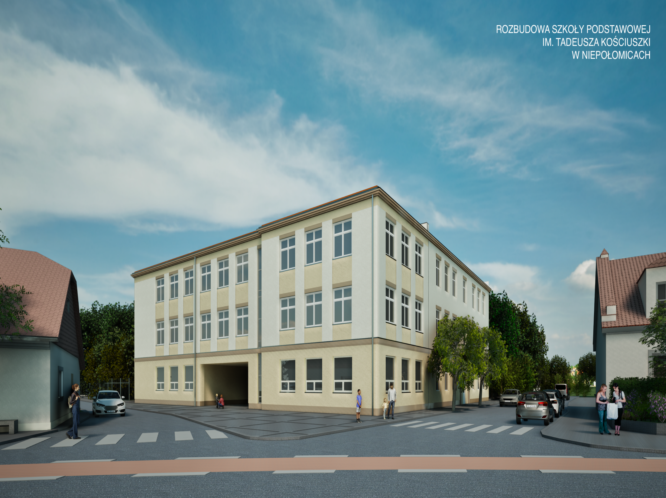

Slide 28



W ramach Programu
Fundusze Europejskie dla Małopolski 2021-2027, Priorytetu 5. Fundusze europejskie wspierające infrastrukturę społeczną, Działanie 5.3 Infrastruktura kształcenia zawodowego,
Typ projektu A. wsparcie infrastruktury szkół ponadpodstawowych prowadzących kształcenie zawodowe
Centrum Kształcenia Zawodowego i Ustawicznego w Niepołomicach
pozyskało dofinansowanie w wysokości:
10 552 189,19 zł
na rozbudowę budynku oraz placu manewrowego do nauki jazdy wraz z niezbędną infrastrukturą przy ulicy Kolejowej w Niepołomicach.
Łączna wartość projektu dla Gminy Niepołomice, wraz z wkładem własnym, wynosi ​12 091 931,28 zł.

Slide 29
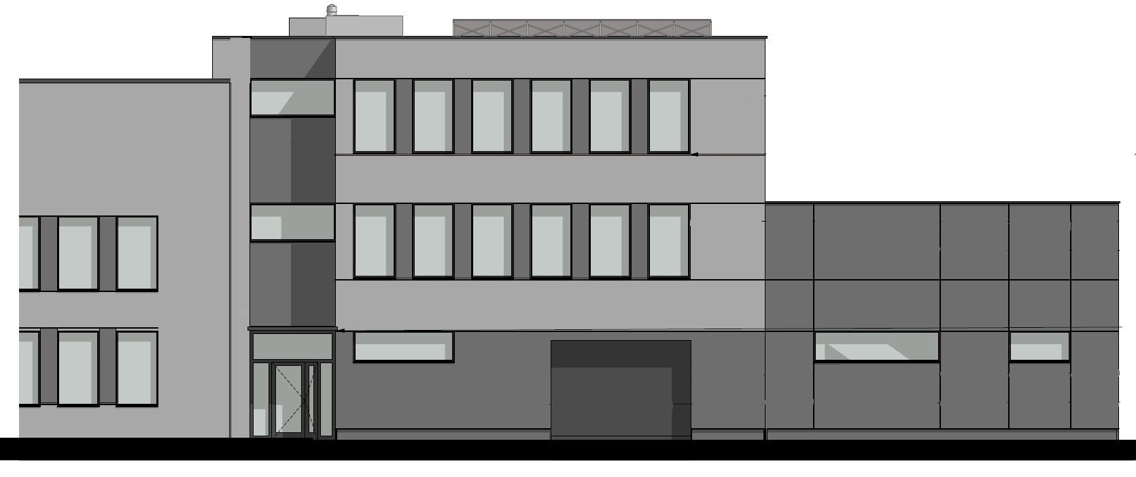
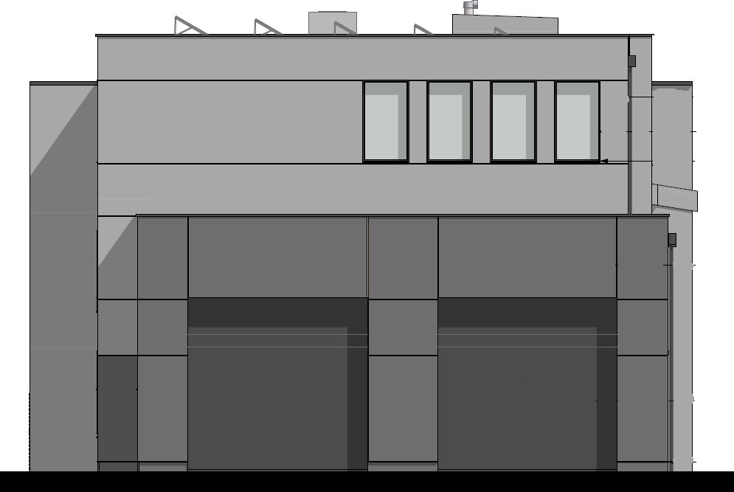
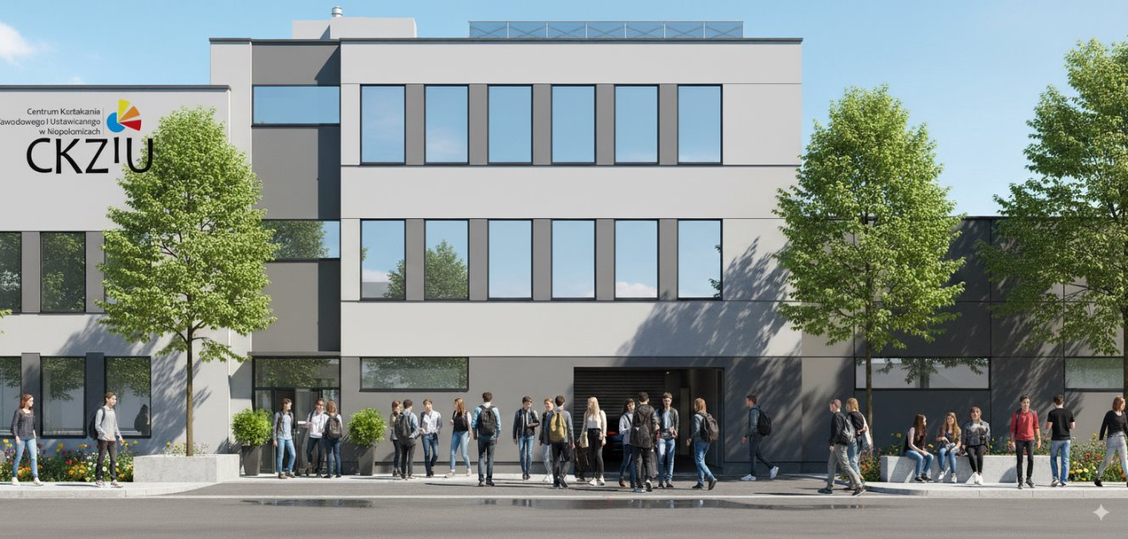
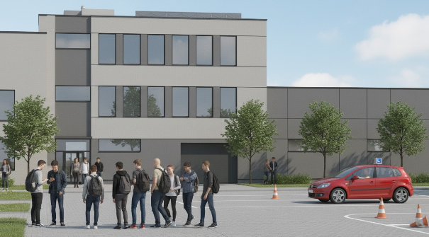
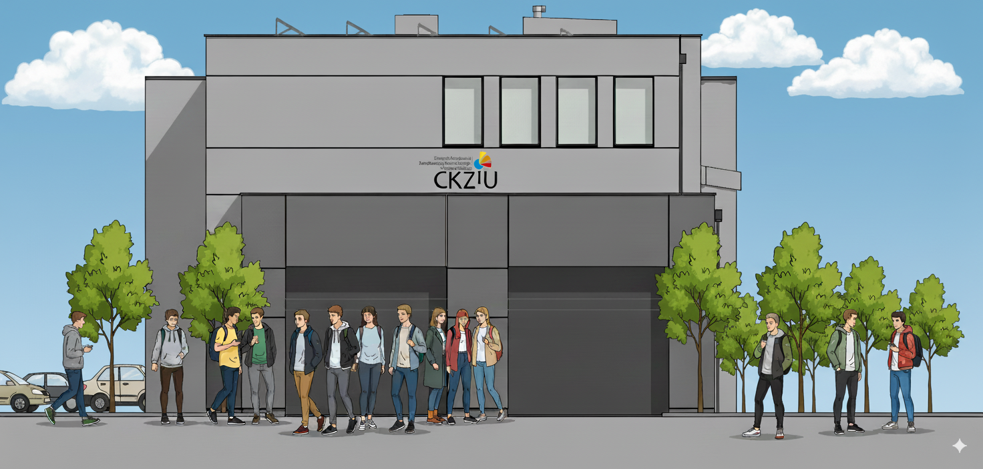
Zakres projektu obejmuje rozbudowę istniejącego budynku szkoły przy ulicy Kolejowe w Niepołomicach wraz z placem manewrowym oraz zakup sprzętów i wyposażenia do warsztatów szkolnych, pracowni ruchu drogowego oraz środków transportu, w których prowadzona jest praktyczna nauka w zawodach z branży motoryzacyjnej. Zakończenie realizacji projektu grudzień 2026 roku.

Slide 30





Przykład realizacji dostosowania wyposażenia szkoły do standardów rynkowych poprzez wybudowanie nowoczesnego pawilonu usługowego przystosowanego do prowadzenia działalności fryzjerskiej. Obiekt będzie wykonany z najwyższej jakości materiałów, zapewniający komfort pracy oraz bezpieczeństwo i wygodę dla klientów. Spełniał będzie on standardy dostępności dla osób z niepełnosprawnościami.

Slide 31
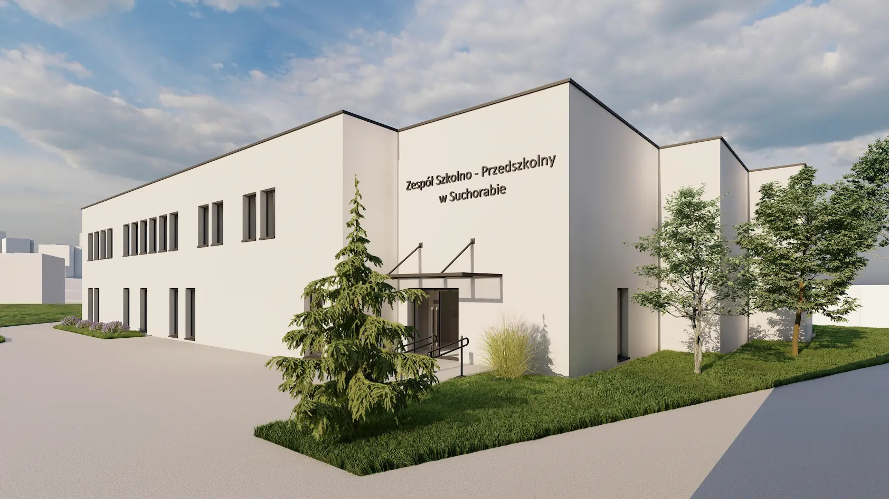

Slide 32
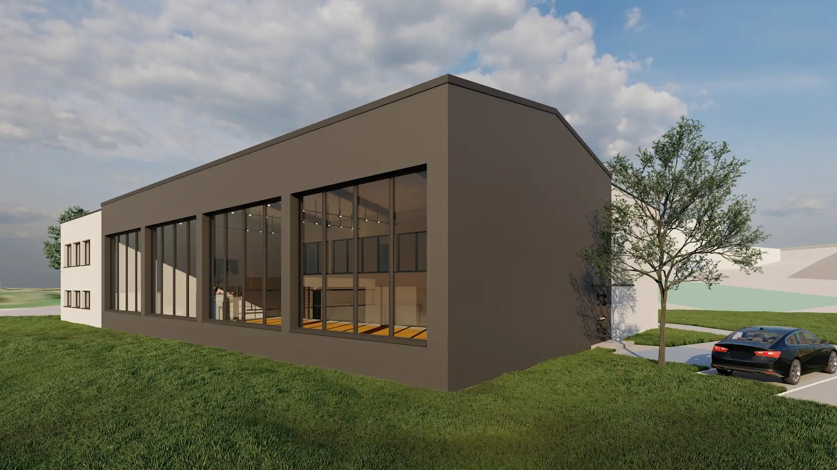

Slide 33
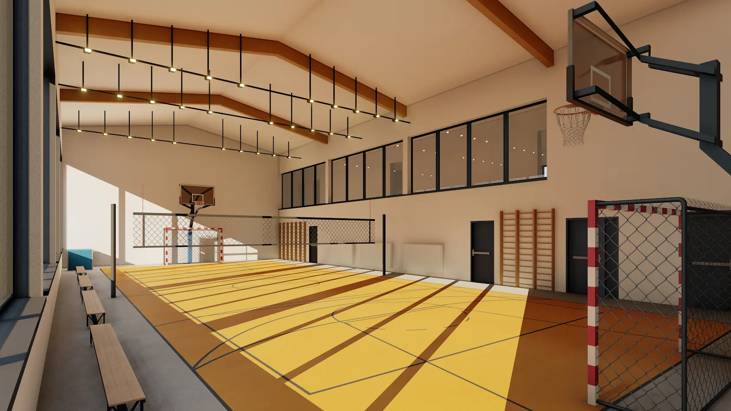

Slide 34
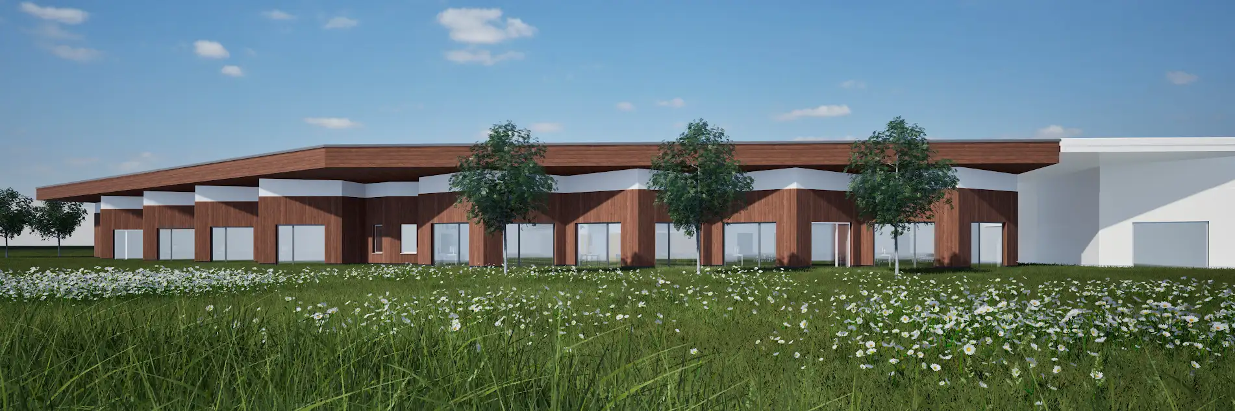

Slide 35
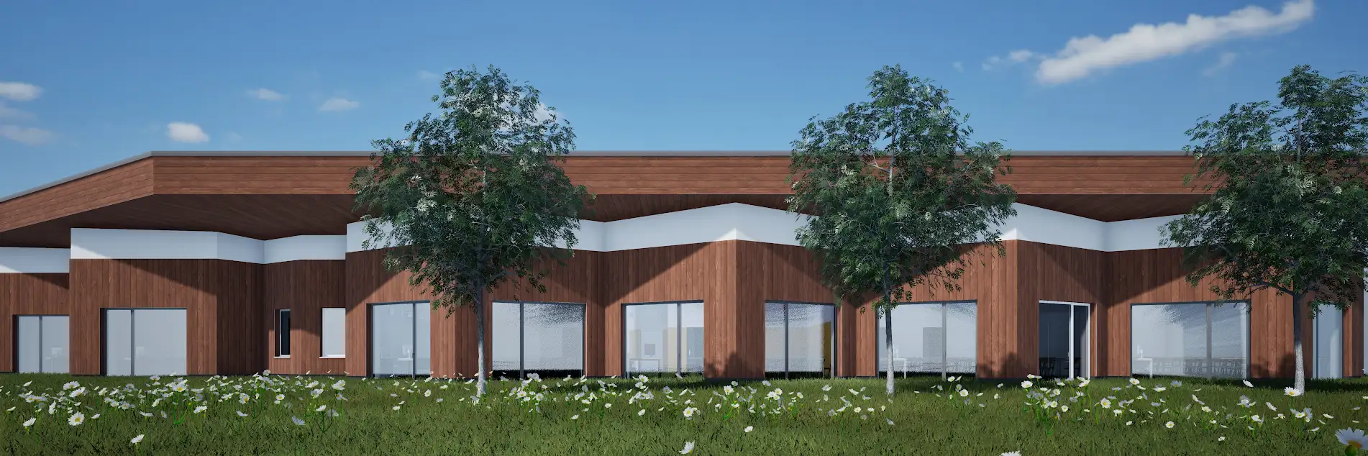

Slide 36
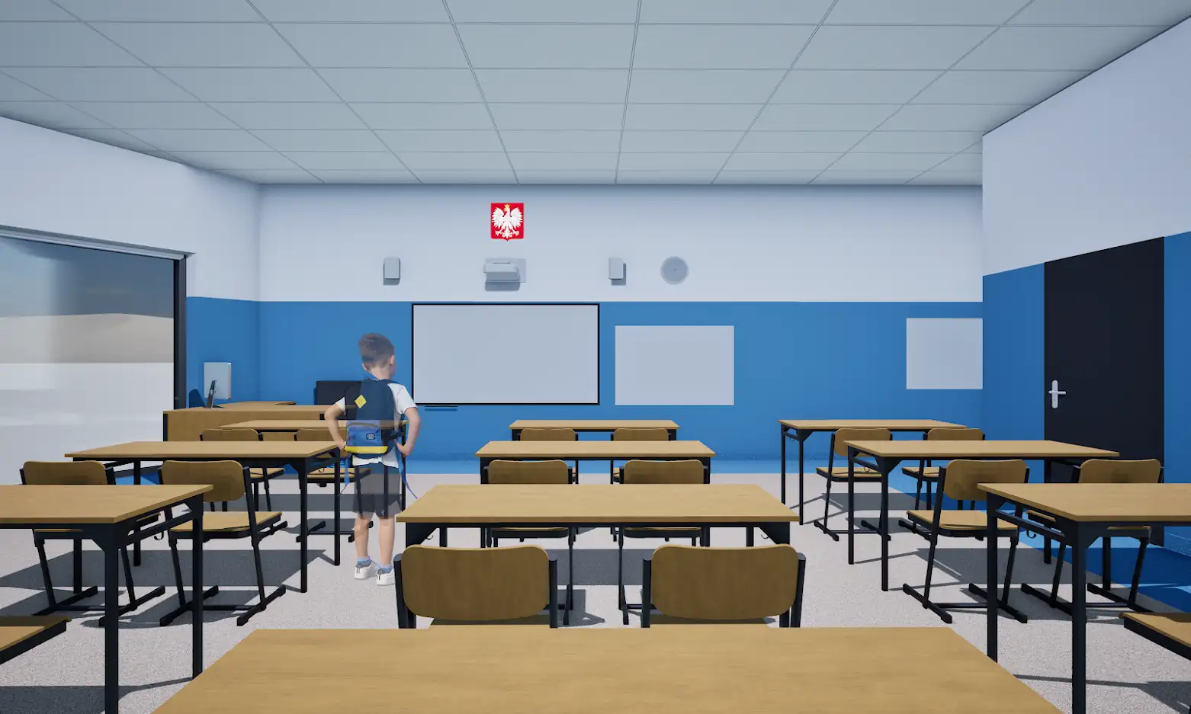

Slide 37
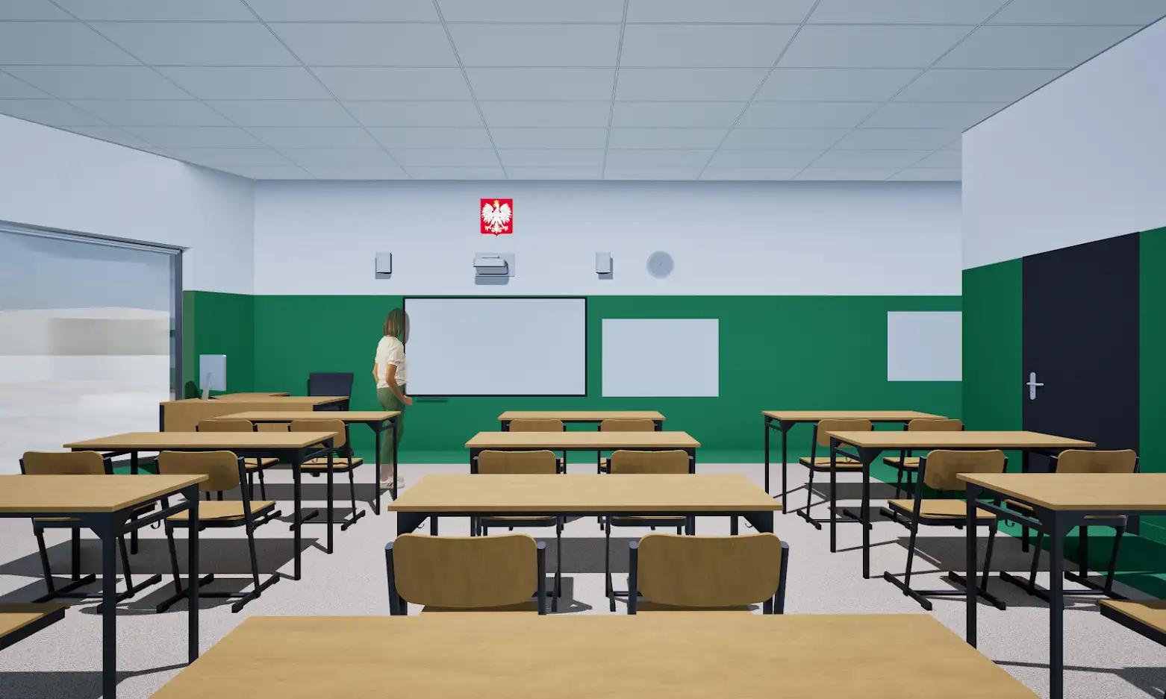

Slide 38
Dziękuję za uwagę

